Slide 1








Ong chăm chỉ
Một tràng pháo tay nè!
điểm 8 nè!
điểm 9 nè!
điểm 8 nè!

Slide 2


Ong 1: Chỉ ra câu sai
Chiếu một chùm tia sáng song song vào một thấu kính hội tụ, theo phương vuông góc với mặt của thấu kính thì chùm tia khúc xạ ra khỏi thấu kính sẽ:
loe rộng dần ra.
thu nhỏ dần lại.
bị thắt lại.
gặp nhau tại một điểm.

Slide 3
Tia tới song song với trục chính của TKHT cho tia ló :
A
Đi qua điểm giữa quang tâm và tiêu điểm.
✓
B
Đi qua tiêu điểm.
C
Truyền thẳng theo phương của tia tới.
D
Song song với trục chính.

Slide 4
Tiêu cự của TKHT làm bằng thủy tinh có đặc điểm:
A
Thay đổi được.
B
Các thấu kính có tiêu cự như nhau.
✓
Không thay đổi được.
C
D
Thấu kính dày hơn có tiêu cự lớn hơn.

Slide 5
Chùm tia ló của TKHT có đặc điểm:
A
Chùm song song.
✓
B
Lệch về phía trục chính so với tia tới.
C
Lệch ra xa trục chính so với tia tới.
D
Phản xạ ngay tại thấu kính.

Slide 6
Ong 2: Chiếu một tia sáng vào một thấu kính hội tụ. Tia ló ra khỏi thấu kính sẽ qua tiêu điểm, nếu:
tia tới đi qua quang tâm mà không trùng với trục chính.
tia tới đi qua tiêu điểm nằm ở trước thấu kính.
tia tới song song với trục chính.
tia tới bất kì.

Slide 7
Ong 3: Chiếu một tia sáng vào một thấu kính hội tụ. Tia ló ra khỏi thấu kính sẽ song song với trục chính, nếu:
tia tới đi qua quang tâm mà không trùng với trục chính.
tia tới đi qua tiêu điểm nằm ở trước thấu kính.
tia tới song song với trục chính.
tia tới bất kì.

Slide 8
Ong 4: Tia tới đi qua quang tâm của thấu kính hội tụ cho tia ló
Đi qua tiêu điểm.
Song song với trục chính.
Truyền thẳng theo phương của tia tới.
Có đường kéo dài đi qua tiêu điểm.

Slide 9
Từ 1 điểm sáng S trước TKHT, hãy vẽ vẽ ba tia sáng đặc biệt
đi qua thấu kính?
S
I
F
0
F’
S’
H

Slide 10
Bài 43: ẢNH CỦA MỘT VẬT TẠO BỞI THẤU KÍNH HỘI TỤ
I. Đặc điểm ảnh của một vật tạo bởi thấu kính hội tụ:
Thí nghiệm:
Quan sát ảnh của một vật tạo bởi thấu kính hội tụ

Slide 11
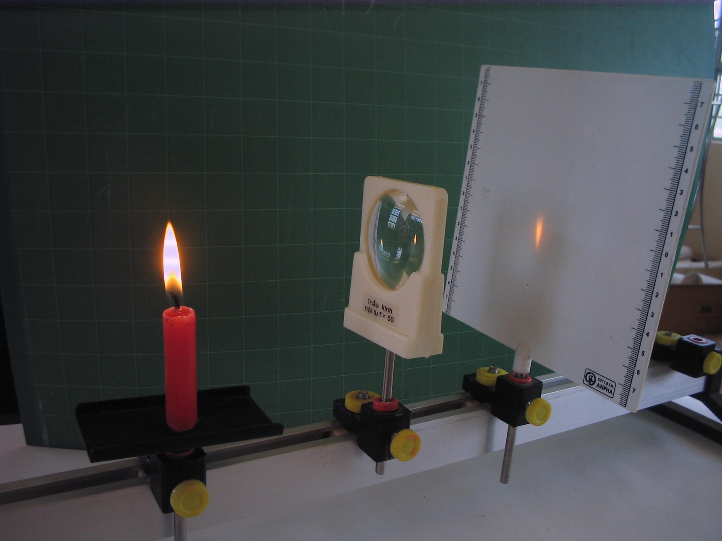
Bố trí thí nghiệm như hình 43.2

Slide 12
Bài 43: ẢNH CỦA MỘT VẬT TẠO BỞI THẤU KÍNH HỘI TỤ
I. Đặc điểm ảnh của một vật tạo bởi thấu kính hội tụ:
Thí nghiệm:
a) Đặt vật ngoài khoảng tiêu cự:
Đặt vật ở rất xa thấu kính:

Slide 13
Đặt vật ở rất xa thấu kính:
F
●
F’
●
d
F
O
F’
f
f
-Ảnh thật hay ảnh ảo? Cùng chiều hay ngược chiều với vật?
 Ảnh thật ngược chiều với vật, nằm tại tiêu điểm thấu kính.

Slide 14
Bài 43: ẢNH CỦA MỘT VẬT TẠO BỞI THẤU KÍNH HỘI TỤ
I. Đặc điểm ảnh của một vật tạo bởi thấu kính hội tụ:
Thí nghiệm:
a) Đặt vật ngoài khoảng tiêu cự:
Đặt vật ở rất xa thấu kính:
- Ảnh thật ngược chiều với vật, nằm tại tiêu điểm thấu kính.
Đặt vật cách thấu kính một khoảng d >2f:

Slide 15
Đặt vật cách thấu kính một khoảng d >2f:
F
●
F’
●
F
F’
O
d > 2f
 Ảnh thật, ngược chiều với vật, nhỏ hơn vật.

Slide 16
Bài 43: ẢNH CỦA MỘT VẬT TẠO BỞI THẤU KÍNH HỘI TỤ
I. Đặc điểm ảnh của một vật tạo bởi thấu kính hội tụ:
Thí nghiệm:
a) Đặt vật ngoài khoảng tiêu cự:
Đặt vật ở rất xa thấu kính:
- Ảnh thật ngược chiều với vật, nằm tại tiêu điểm thấu kính.
Đặt vật cách thấu kính một khoảng d >2f:
- Ảnh thật, ngược chiều với vật, nhỏ hơn vật.
Đặt vật cách thấu kính một khoảng d = 2f:

Slide 17
Đặt vật cách thấu kính một khoảng d = 2f:
F
●
F’
●
F
F’
O
d = 2f
 Ảnh thật, ngược chiều với vật, lớn bằng vật.

Slide 18
Bài 43: ẢNH CỦA MỘT VẬT TẠO BỞI THẤU KÍNH HỘI TỤ
I. Đặc điểm ảnh của một vật tạo bởi thấu kính hội tụ:
Thí nghiệm:
a) Đặt vật ngoài khoảng tiêu cự:
Đặt vật ở rất xa thấu kính:
Đặt vật cách thấu kính một khoảng d >2f:
Đặt vật cách thấu kính một khoảng d = 2f:
- Ảnh thật, ngược chiều với vật, lớn bằng vật.
Dịch chuyển vật lại gần thấu kính cách thấu kính một khoảng f < d < 2f:

Slide 19
Dịch chuyển vật lại gần thấu kính cách thấu kính một khoảng f < d < 2f:
F
●
F’
●
F
F’
O
f
d
 Ảnh thật, ngược chiều với vật, lớn hơn vật.

Slide 20
Bài 43: ẢNH CỦA MỘT VẬT TẠO BỞI THẤU KÍNH HỘI TỤ
I. Đặc điểm ảnh của một vật tạo bởi thấu kính hội tụ:
Thí nghiệm:
a) Đặt vật ngoài khoảng tiêu cự:
Đặt vật ở rất xa thấu kính:
Đặt vật cách thấu kính một khoảng d >2f:
Đặt vật cách thấu kính một khoảng d = 2f:
Dịch chuyển vật lại gần thấu kính cách thấu kính một khoảng f < d < 2f:
- Ảnh thật, ngược chiều với vật, lớn hơn vật
b) Đặt vật trong khoảng tiêu cự:

Slide 21

Dịch chuyển vật lại gần thấu kính cách thấu kính một khoảng d < f:
F
●
F’
●
F
F’
O
d
f
 Ảnh không hứng được trên màn, ảnh này là ảnh ảo, cùng chiều với vật và lớn hơn vật.

Slide 22
Bài 43: ẢNH CỦA MỘT VẬT TẠO BỞI THẤU KÍNH HỘI TỤ
I. Đặc điểm ảnh của một vật tạo bởi thấu kính hội tụ:
Thí nghiệm:
a) Đặt vật ngoài khoảng tiêu cự:
b) Đặt vật trong khoảng tiêu cự:
-Ảnh không hứng được trên màn, ảnh này là ảnh ảo, cùng chiều với vật và lớn hơn vật.
Nhận xét:

Slide 23
Kết quả Vật đặt |  | Khoảng cách vật đến TK (d) | Ảnh thật hay ảo | Cùng chiều hay ngược chiều với vật | Lớn hơn hay nhỏ hơn vật
Ngoài khoảng tiêu cự | 1
 | 2
 | 3
Trong khoảng tiêu cự | 4
Vật ở rất xa TK
Ngược chiều
Nhỏ hơn vật
Ảnh thật
Ngược chiều
Nhỏ hơn vật
d > 2f
Ảnh thật
Ngược chiều
Lớn hơn vật
f < d < 2f
Ảnh thật
Lớn hơn vật
d < f
Ảnh ảo
Cùng chiều

Slide 24

Nhận xét:
- Vật đặt ngoài khoảng tiêu cự cho ảnh thật, ngược chiều với vật. Khi vật đặt rất xa thấu kính thì ảnh thật có vị trí cách thấu kính một khoảng bằng tiêu cự.
- Vật đặt trong khoảng tiêu cự cho ảnh ảo, lớn hơn vật và cùng chiều với vật.
CHÚ Ý
Một điểm sáng nằm ngay trên trục chính ở rất xa thấu kính, cho ảnh tại tiêu điểm của thấu kính. Chùm tia phát ra từ điểm sáng này chiếu tới mặt thấu kính được coi là chùm song song với trục chính của thấu kính.
Vật đặt vuông góc với trục chính của thấu kính cho ảnh cũng vuông góc với trục chính.

Slide 25
Bài 43: ẢNH CỦA MỘT VẬT TẠO BỞI THẤU KÍNH HỘI TỤ
I. Đặc điểm ảnh của một vật tạo bởi thấu kính hội tụ:
II. Cách dựng ảnh:
Dựng ảnh của một điểm sáng S tạo bởi thấu kính hội tụ:
S.
I
S.
I
F’
F’
F
0
F
0
S’
K
S’
 Từ S dựng 2 trong 3 tia đặc biệt đến TK, giao điểm 2 tia ló S/ là ảnh thật của S.

Slide 26
Bài 43: ẢNH CỦA MỘT VẬT TẠO BỞI THẤU KÍNH HỘI TỤ
I. Đặc điểm ảnh của một vật tạo bởi thấu kính hội tụ:
II. Cách dựng ảnh:
Dựng ảnh của một điểm sáng S tạo bởi thấu kính hội tụ:
S’
S’
I
I
S.
S.
F’
F’
0
F
0
F
K
 Từ S dựng 2 trong 3 tia đặc biệt đến TK, giao điểm 2 tia ló S/ là ảnh ảo của S.

Slide 27
Bài 43: ẢNH CỦA MỘT VẬT TẠO BỞI THẤU KÍNH HỘI TỤ
I. Đặc điểm ảnh của một vật tạo bởi thấu kính hội tụ:
II. Cách dựng ảnh:
Dựng ảnh của một điểm sáng S tạo bởi thấu kính hội tụ:
Dựng ảnh của một vật sáng AB tạo bởi thấu kính hội tụ:
a) Trường hợp 1: Vật đặt ngoài khoảng tiêu cự (d > 2f)
B
I
A/
▪
▪
A
F
O
F/
B/
 Dựng ảnh B/ của B rồi hạ đường vuông góc với trục chính tại A/ , A /B/ là ảnh tạo bởi vật AB, là ảnh thật, ngược chiều và nhỏ hơn vật.

Slide 28
Bài 43: ẢNH CỦA MỘT VẬT TẠO BỞI THẤU KÍNH HỘI TỤ
I. Đặc điểm ảnh của một vật tạo bởi thấu kính hội tụ:
II. Cách dựng ảnh:
Dựng ảnh của một điểm sáng S tạo bởi thấu kính hội tụ:
Dựng ảnh của một vật sáng AB tạo bởi thấu kính hội tụ:
b) Trường hợp 2: Vật đặt ngoài khoảng tiêu cự (f < d < 2f)
I
B
F/
A/
▪
▪
F
O
A
B/
 Dựng ảnh B/ của B rồi hạ đường vuông góc với trục chính tại A/ , A /B/ là ảnh thật, ngược chiều và lớn hơn vật.

Slide 29
c) Trường hợp 3: Vật đặt ngoài khoảng tiêu cự (d = 2f)
B
I
A/
▪
▪
A
F
O
F/
B/
 Ảnh A /B/ là ảnh thật, ngược chiều và lớn bằng vật.

Slide 30
d) Trường hợp 4: Vật đặt trong khoảng tiêu cự (d < f)
B’
B
I
▪
▪
A’
F
A
O
F/
 Ảnh A /B/ là ảnh ảo, cùng chiều và lớn hơn vật.

Slide 31
e) Trường hợp 5: Vật đặt tại tiêu điểm (d = f)
B
I
▪
▪
A ≡
O
F/
F
 Không thu được ảnh A’B’, ảnh ở vô cực (nằm rất xa thấu kính).

Slide 32
A
B’
F’
F
B
A’
A’
A
F’
B
F
B’

Slide 33
A
B
F’
F

Slide 34
Bài 43: ẢNH CỦA MỘT VẬT TẠO BỞI THẤU KÍNH HỘI TỤ
I. Đặc điểm ảnh của một vật tạo bởi thấu kính hội tụ:
II. Cách dựng ảnh:
B
I
III. Vận dụng:
C6.
F’
A’
AB = h = 1cm
OA = d = 36cm
OF=OF’= f = 12cm
A’B’ = h’=? cm
OA’ =? cm
A
F
0
B’
Mà OI = AB
(1)
(2)
OA’ = 18cm , A’B’ = h’ = 0,5cm

Slide 35
B’
C6.
AB = h = 1cm
OA = d = 8cm
OF=OF’= f = 12cm
A’B’ = h’=? cm
A’O = ? cm
I
B
A’
A
F
O
F’
(1)
(2)
Mà OI = AB
OA’ = 24cm , A’B’ = h’ = 3cm

Slide 36
III. Vận dụng:
C7. Trả lời câu hỏi nêu ra ở phần mở bài?
Khi đặt thấu kính hội tụ sát vào mặt trang sách, ảnh của dòng chữ quan sát qua thấu kính cùng chiều và to hơn dòng chữ thật trên trang sách. Đó là ảnh ảo tạo bởi TKHT.
Khi dịch chuyển thấu kính ra xa một khoảng cách nhất định nào đó, ta nhìn thấy ảnh của dòng chữ ngược chiều với vật. Đó là ảnh thật của dòng chữ tạo bởi TKHT.

Slide 37
TRẮC NGHIỆM
Vật đặt ở vị trí nào thì thấu kính hội tụ cho ảnh thật
A) Rất gần TK
B) Trong khoảng tiêu cự của TK
C) Vuông góc với TK
D) Ngoài khoảng tiêu cự của TK
A) Rất gần TK
B) Trong khoảng tiêu cự của TK
C) Vuông góc với TK
D) Ngoài khoảng tiêu cự của TK
1
Thấu kính hội tụ cho ảnh thật nhỏ hơn vật khi
A) d > f
B) d > 2f
C) d < f
D) f < d < 2f
A) d > f
B) d > 2f
C) d < f
D) f < d < 2f
2
Khi nào thấu kính hội tụ cho ảnh ảo
A) d > f
B) f< d <2 f
C) d < f
D) d > 2f
A) d > f
B) f < d <2 f
C) d < f
D) d > 2f
3
Ảnh ảo của thấu kính hội tụ có tính chất gì?
A) Cùng chiều,lớn hơn vật
B) Cùng chiều, nhỏ hơn vật
C) Ngược chiều,lớn hơn vật
D) Ngược chiều ,nhỏ hơn vật
A) Cùng chiều, lớn hơn vật
B) Cùng chiều, nhỏ hơn vật
C) Ngược chiều,lớn hơn vật
D) Ngược chiều ,nhỏ hơn vật
4

Slide 38
DẶN DÒ:
Học thuộc ghi nhớ của bài
Làm các bài tập 42-43.1 đến 42-43.4 SBT trang 50;51
Chuẩn bị bài học mới “ thấu kính phân kỳ”
Lưu ý : xem thấu kính phân kỳ khác thấu kính hội tụ ở những điểm nào

